Slide 1



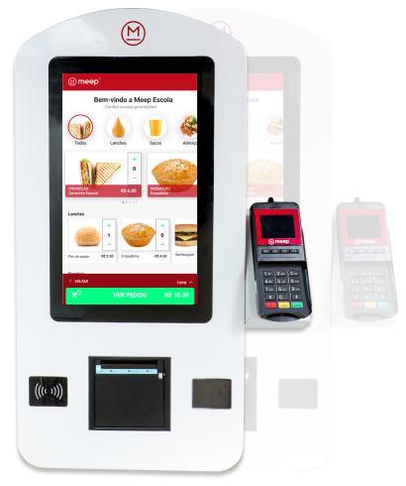













ÁREA DE SUPORTE
ESTABELECIMENTO
x10
x5
AZURE
AWS
VM
App WEB
BD
Notes:
Diagrama de Solução de Software

